Slide 1
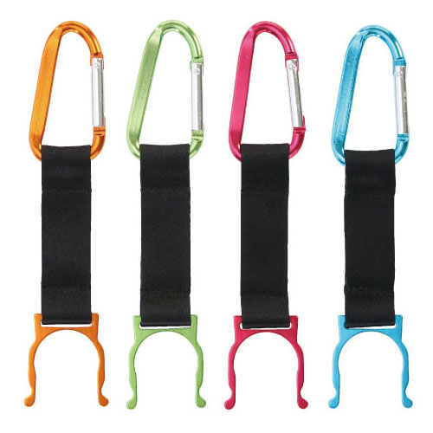
【提案書】
カラビナボトルホルダー
特徴
カラビナでベルトループなどに取り付けられるため、両手を使うことができるペットボトル用ホルダーです。名入れプリントも可能ですので、オリジナルグッズ用としてもおすすめ。
納期
納期スペース
仕様
カラー展開 ： 色指定不可
素 材 ： アルミ・ポリエステル
サイズ ： 155×30×7mm
包 装 ： ポリ袋入
お見積
お見積りスペース

